Slide 1

KELOMPOK 3
Web Design
and
Development

Slide 2

Kelompok 3
ANGGOTA KELOMPOK
- Alexander Bryan Wiratman / 00000036371
- Giany Caroline Theresia Limanauw / 00000037516
- Juan Richard Harmel / 00000035131
- Marco Viriyatama / 00000035986
- Monica Cornelia / 00000037164

Slide 3
Deskripsi
Website kami
KOSTHOST

Slide 4
KOSTHOST MERUPAKAN
Aplikasi berbasis web yang bergerak di bidang jasa sewa kost, menghubungkan antara pencari kost dan pemilik kost.
INFORMASI DATA KOST YANG LENGKAP
PENGHUBUNG PEMILIK DAN PENCARI KOST
Inovasi yang kami lakukan bertujuan untuk memberikan kenyamanan dan kemudahan bagi penyewa dan pemilik kost agar dapat saling terhubung.
Kami berusaha untuk memberikan informasi yang lengkap akan keberadaan kost yang ada di beberapa kota besar di Indonesia.

Slide 5
MENCARI KOST
BOOKING KOST
Pencari Kost dapat mencari kost sesuai dengan kriteria yang diinginkan berdasarkan Lokasi Kost.
Pencari Kost dapat melakukan booking kost yang diinginkan sehingga pemilik dapat segera menghubungi pencari kost
FITUR KOSTHOST
(PENCARI KOST)
PROFIL
FAQ
Pencari kost dapat melihat dan mengedit data diri seperti nama, tanggal lahir, dan nomor telepon.
FAQ memuat pertanyaan mengenai segala hal yang berkaitan dengan kost, layanan KostHost, dll.

Slide 6
TAMBAH, EDIT, DAN HAPUS KOST
PROFIL
Pemilik kost dapat melihat dan mengedit data diri seperti nama, tanggal lahir, dan nomor telepon.
Pemilik kost dapat menambah kost yang dimiliki, mengedit informasi kost, dan menghapus kost yang sedang disewakan.
FITUR KOSTHOST
(PEMILIK kosT)
PENGAJUAN SEWA
FAQ
Pemilik kost dapat mengetahui kost miliknya yang sudah diajukan sewa oleh pencari kost. Di dalamnya terdapat data diri pencari kost untuk komunikasi lebih lanjut.
FAQ memuat pertanyaan mengenai segala hal yang berkaitan dengan kost, layanan KostHost, dll.

Slide 7
AKUN PEMILIK KOST
AKUN PENCARI KOST
IDPemilik
namaPemilik
tanggalLahir
email
password
telepon
IDPencari
namaPencari
tanggalLahir
telepon
email
password
KOST HOST
DATABASE
PENYEWAAN
PENGHUNI
IDSewa
IDKost
IDPenghuni
KOST
IDPenghuni
namaPenghuni
tanggalLahir
telepon
jenisKelamin
pekerjaan
NIK
status
IDPencari
IDKost
namaKost
alamatKost
kotaKost
jenisKost
jumlahKamar
hargaKost
deskripsiFasilitas
fotoKost
IDPemilik

Slide 8
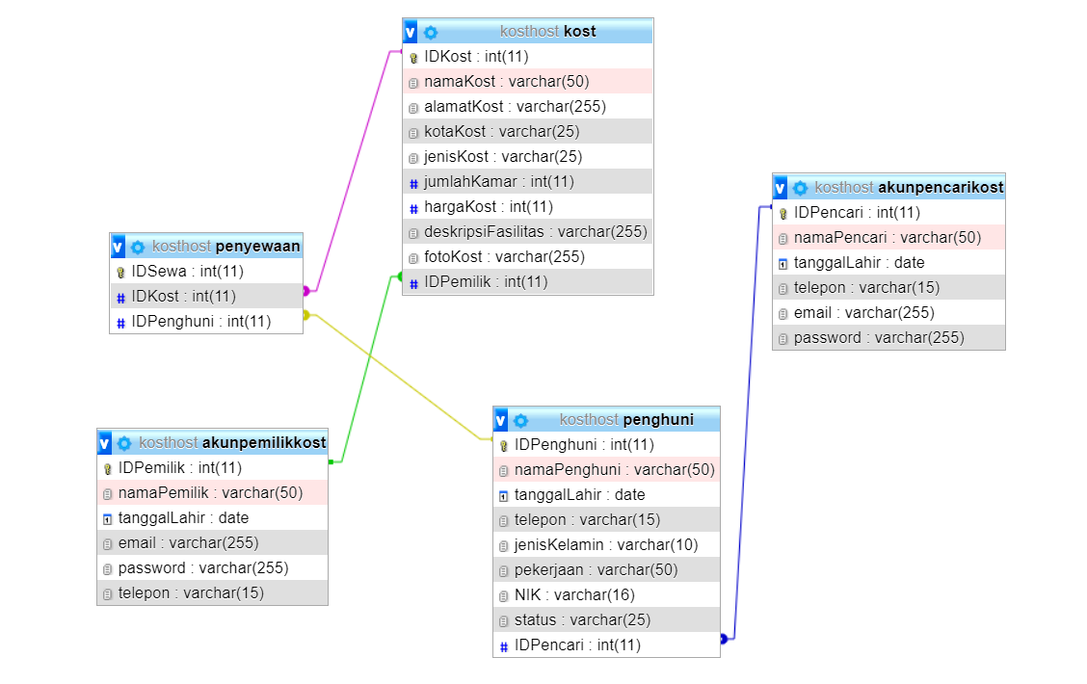
Relasi
Relasi pada Database Relasi tabel adalah hubungan sebuah tabel dengan tabel lainnya. Beberapa tabel memiliki data yang saling terhubung satu sama lain seperti kelima tabel di samping.

Slide 9

LAYOUT

Slide 10
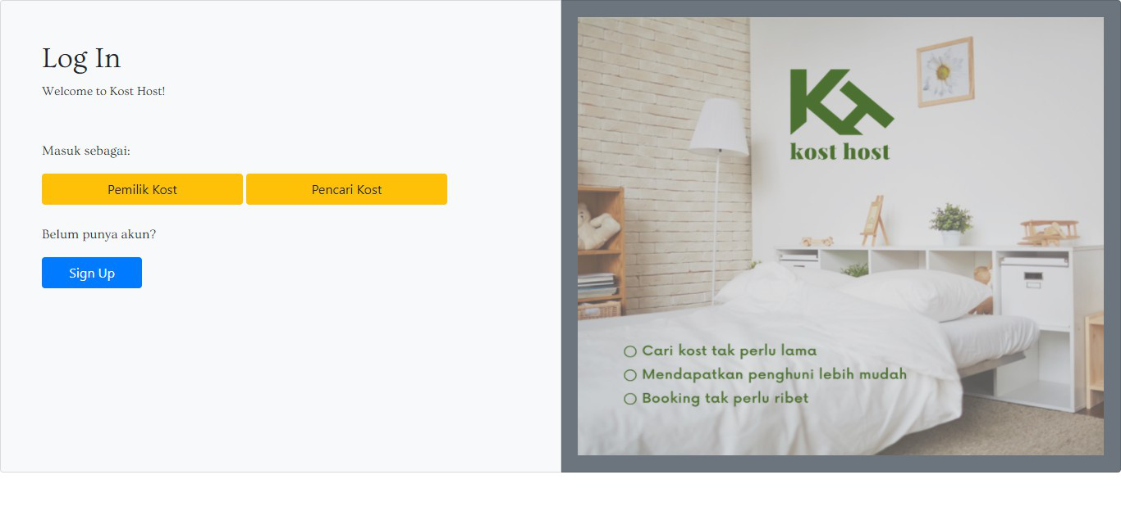

Slide 11
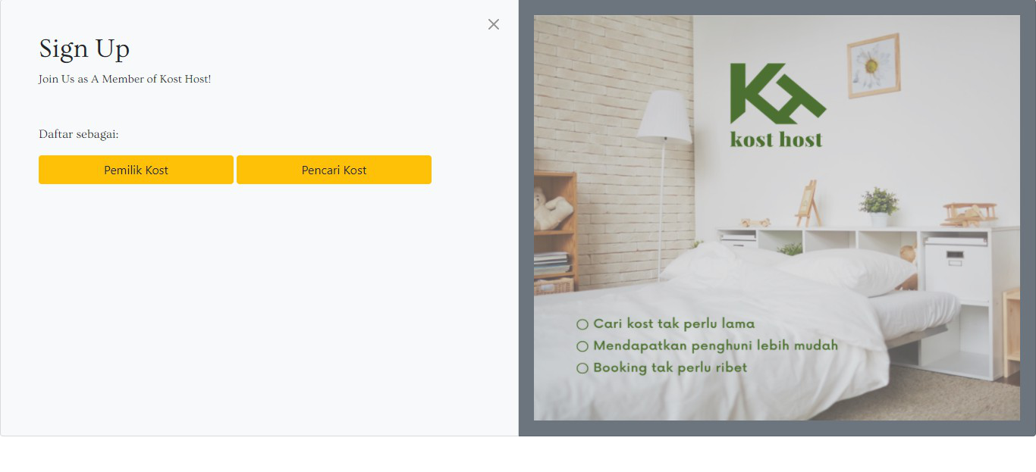

Slide 12
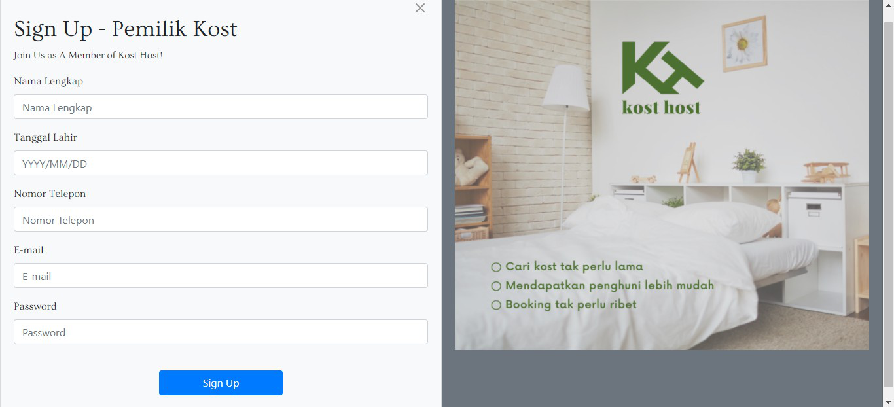

Slide 13
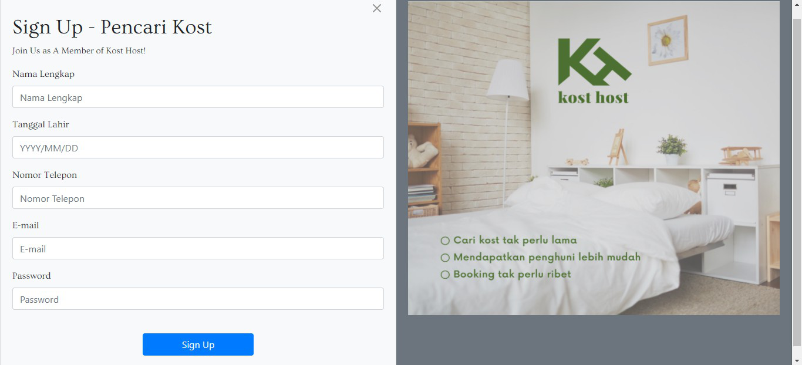

Slide 14
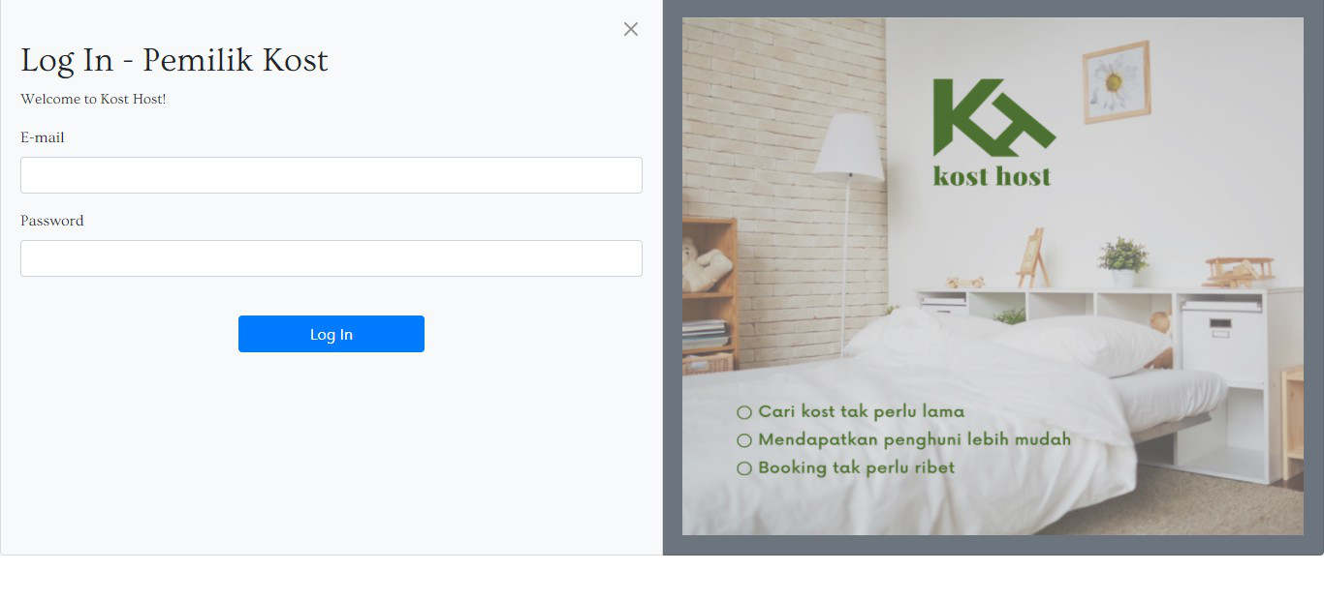

Slide 15
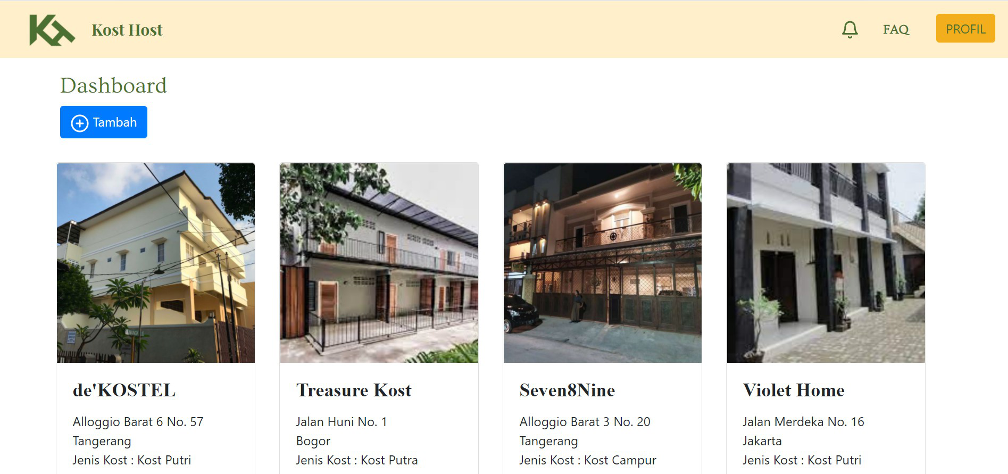

Slide 16
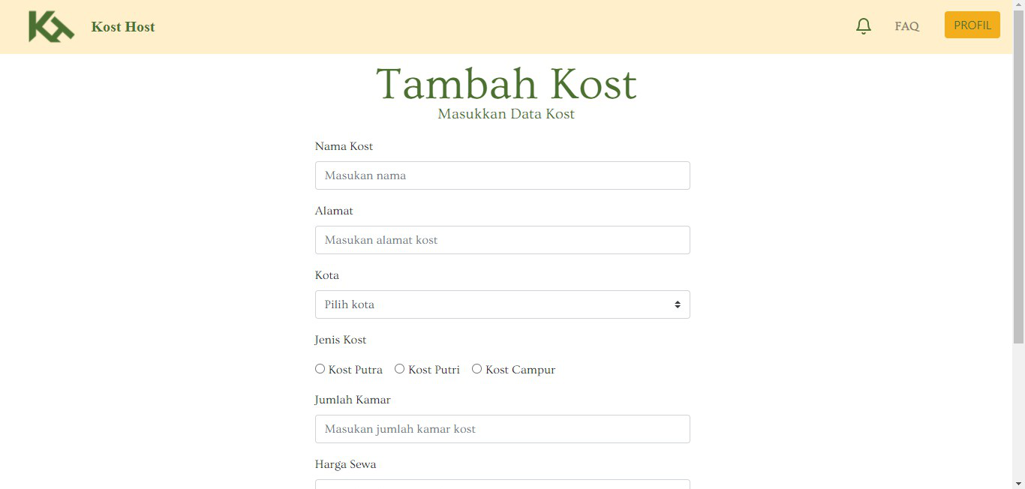

Slide 17
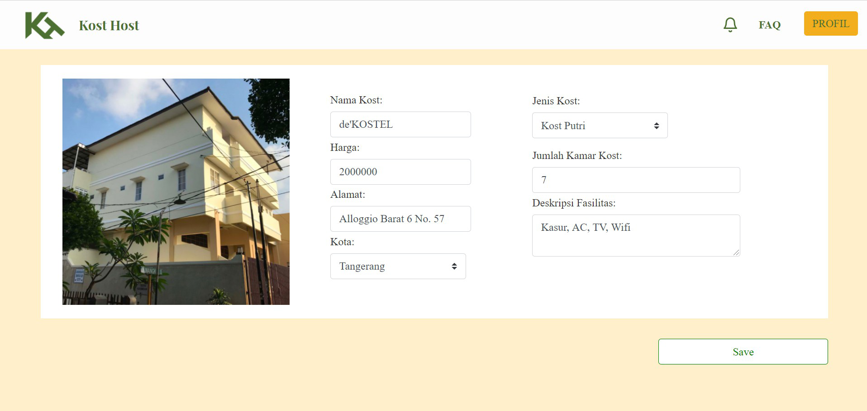

Slide 18
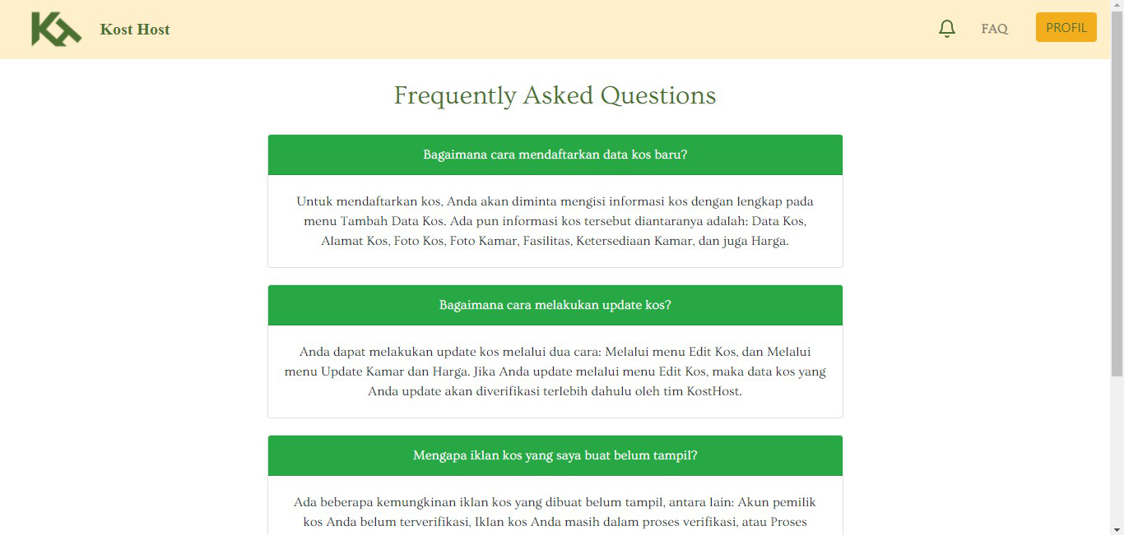

Slide 19
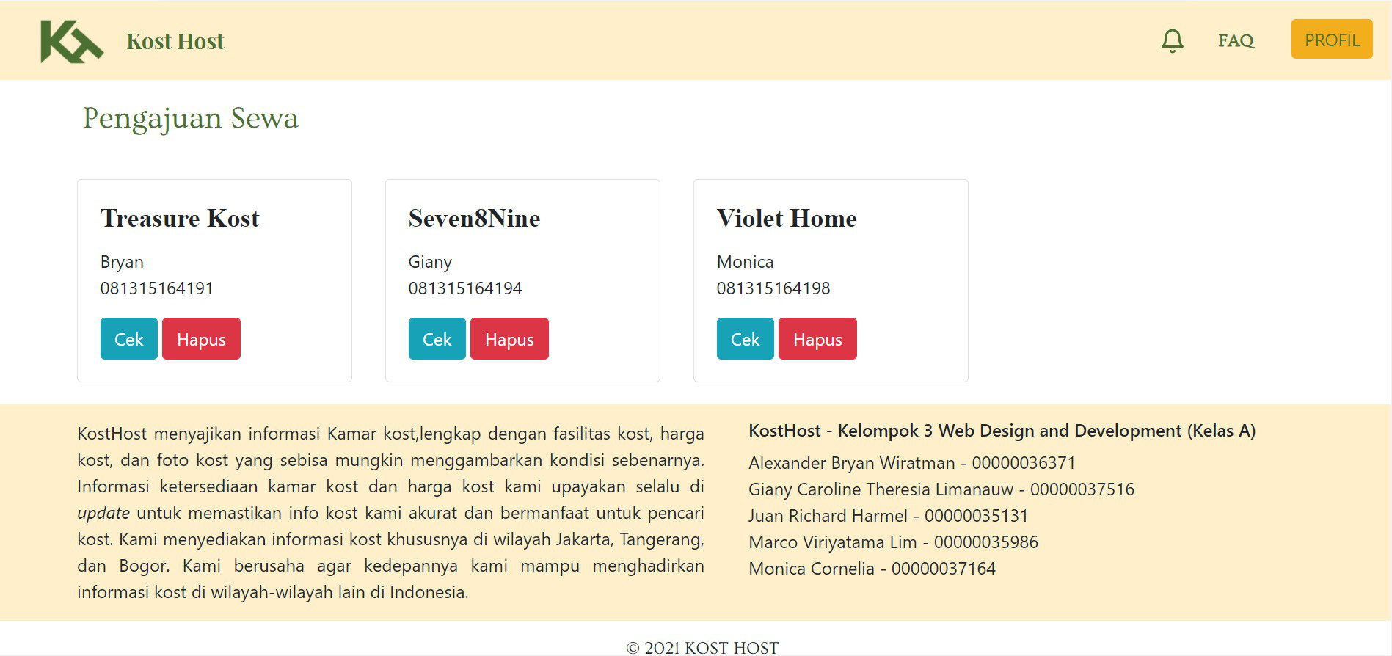

Slide 20
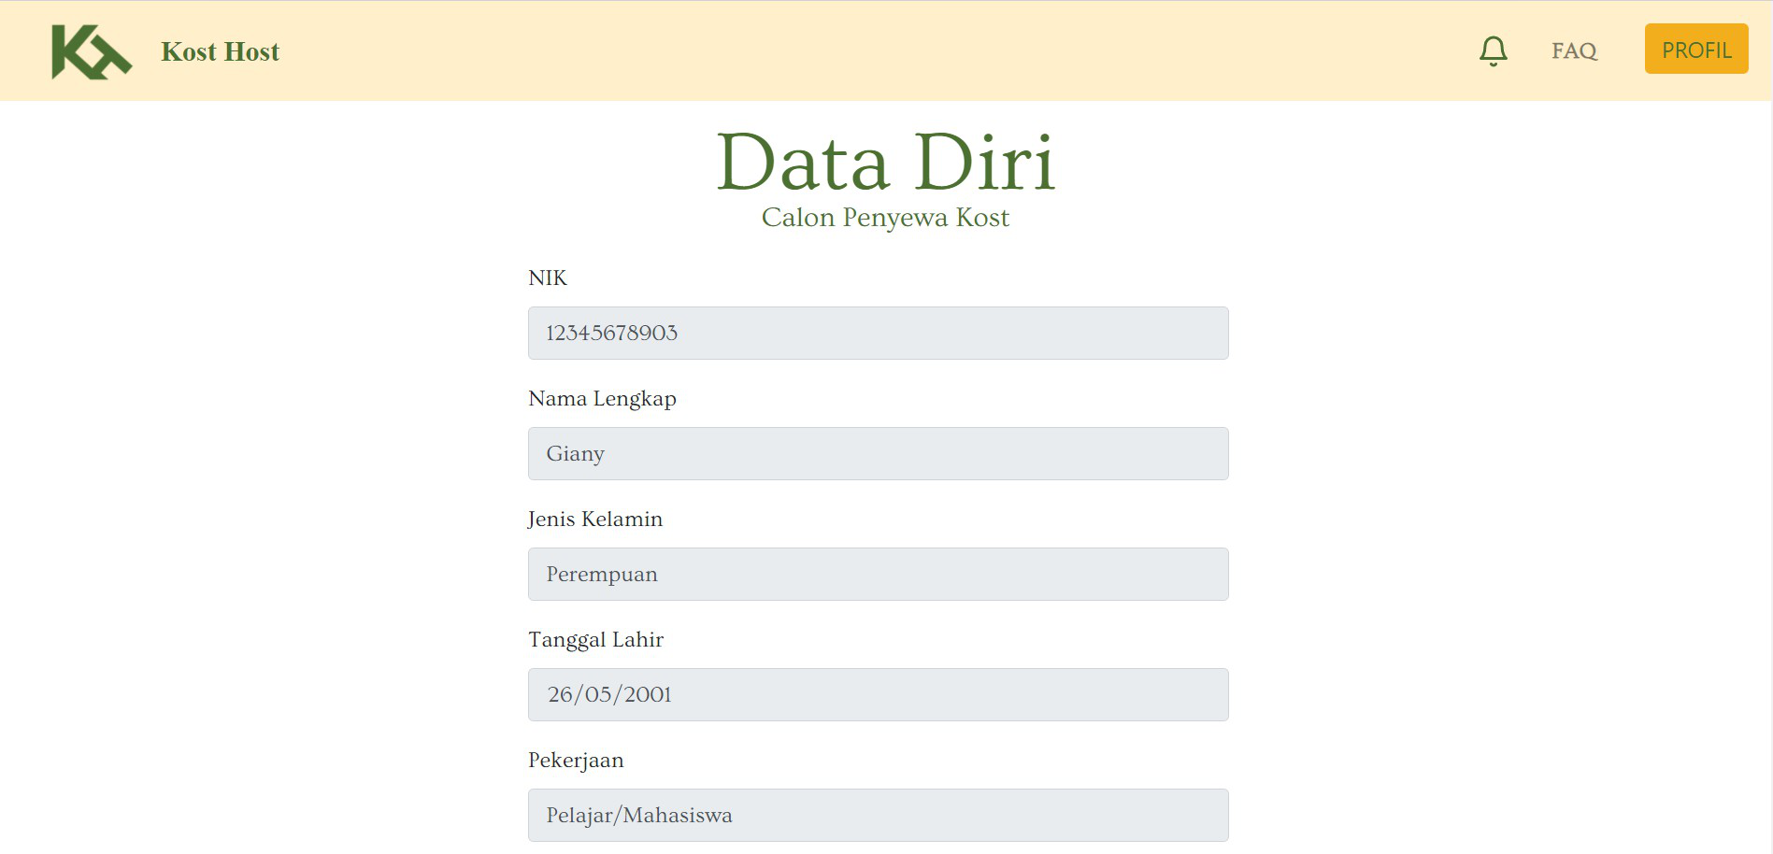

Slide 21
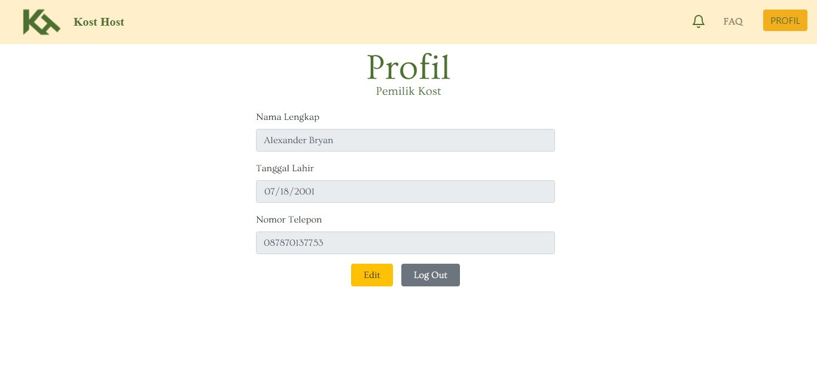

Slide 22
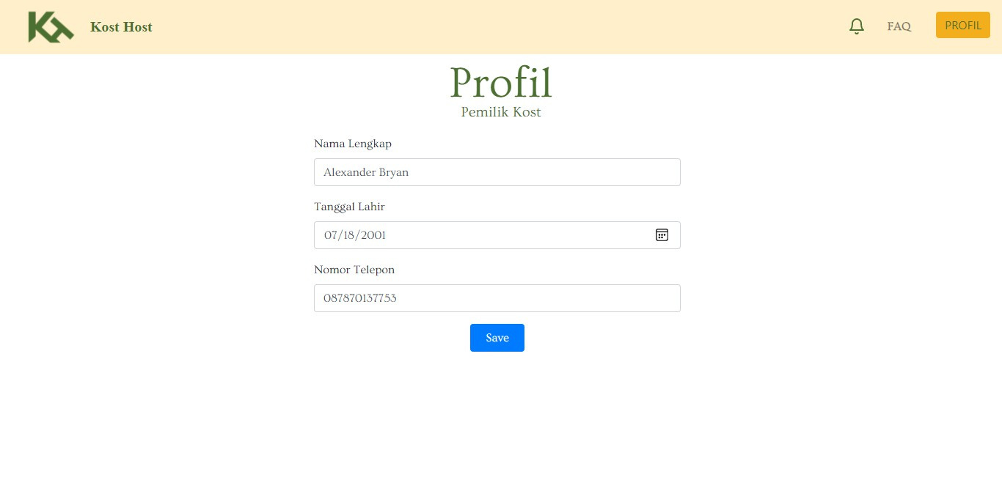

Slide 23


Slide 24
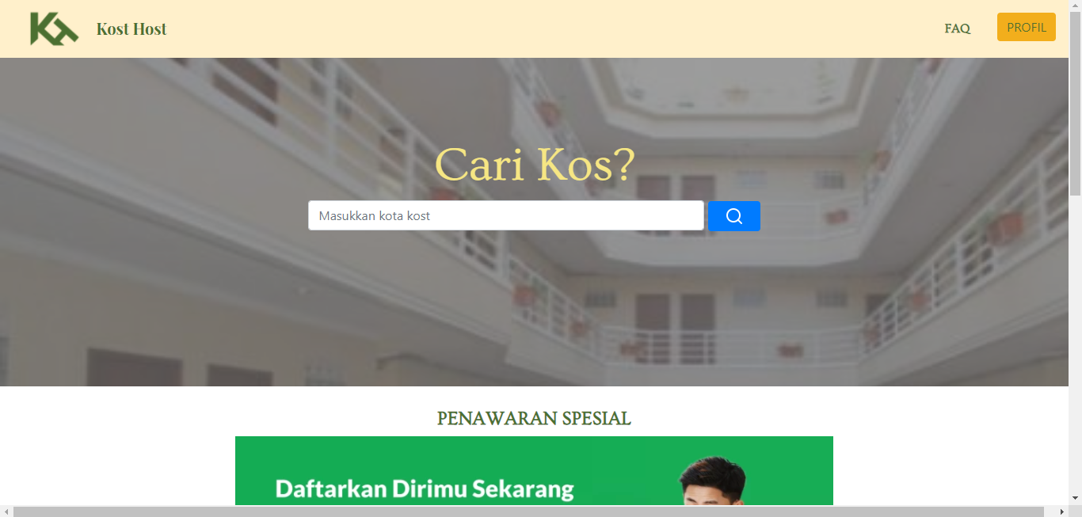

Slide 25
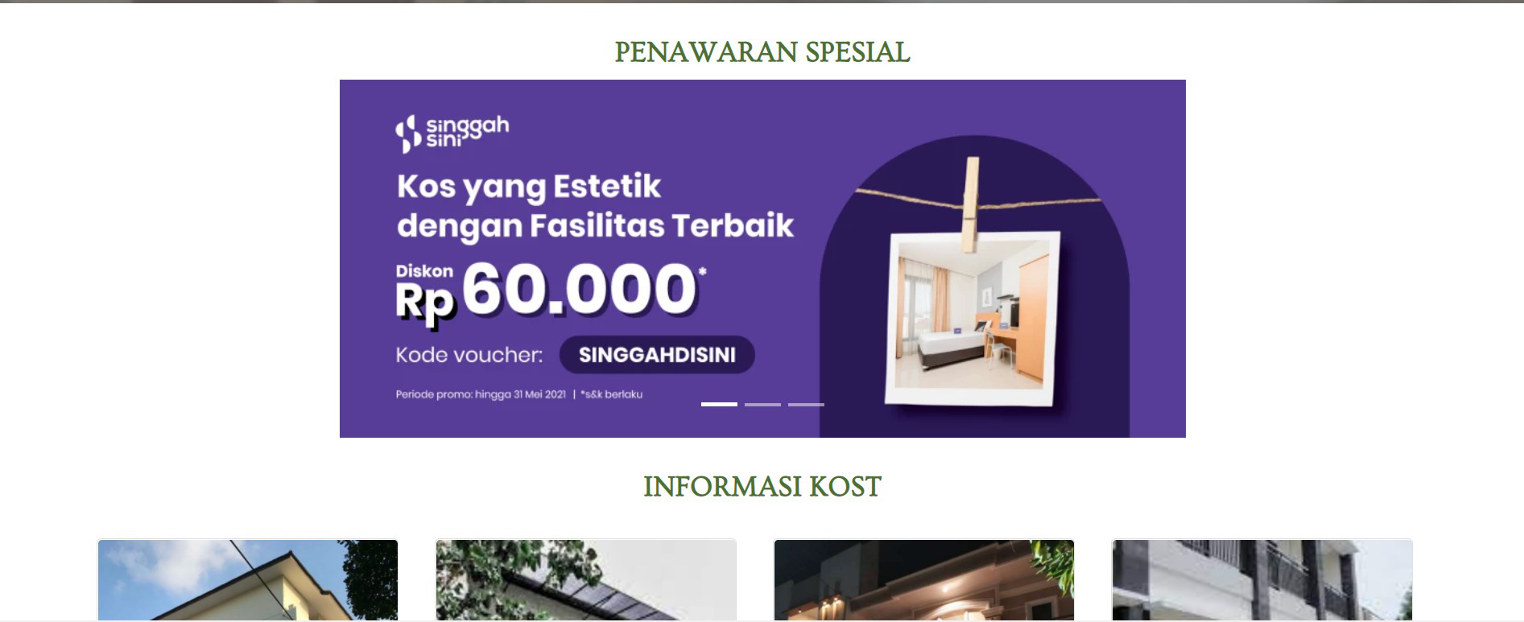

Slide 26
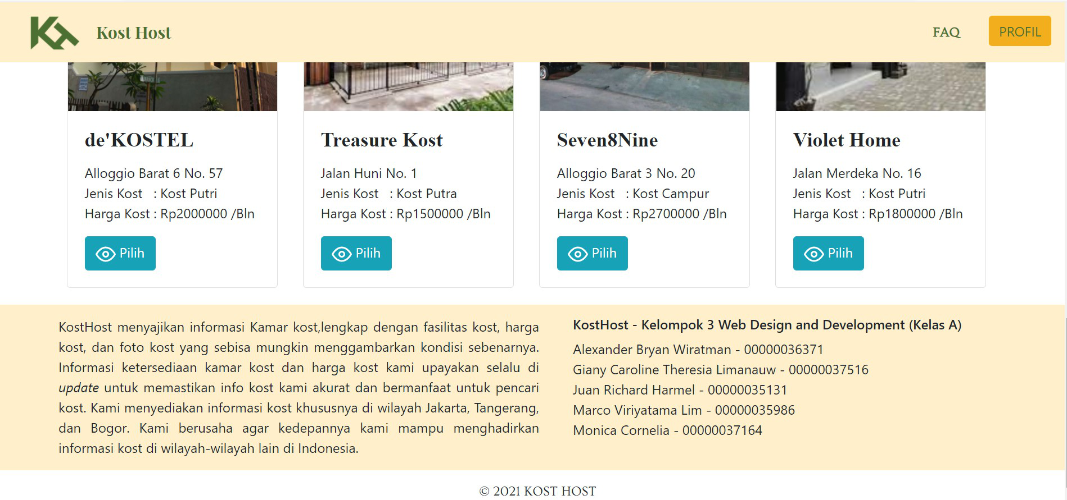

Slide 27
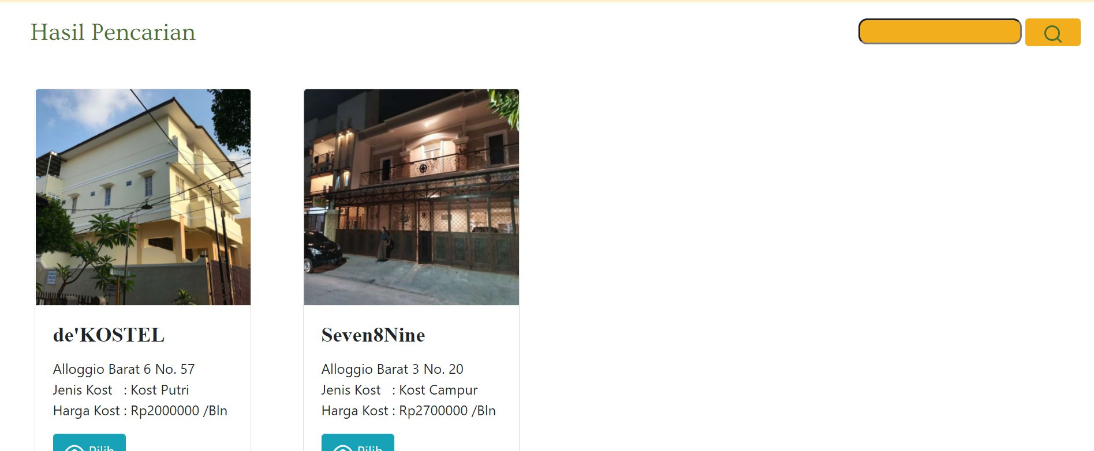

Slide 28
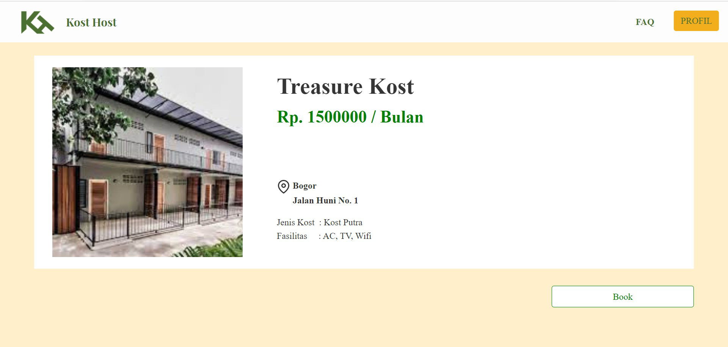

Slide 29
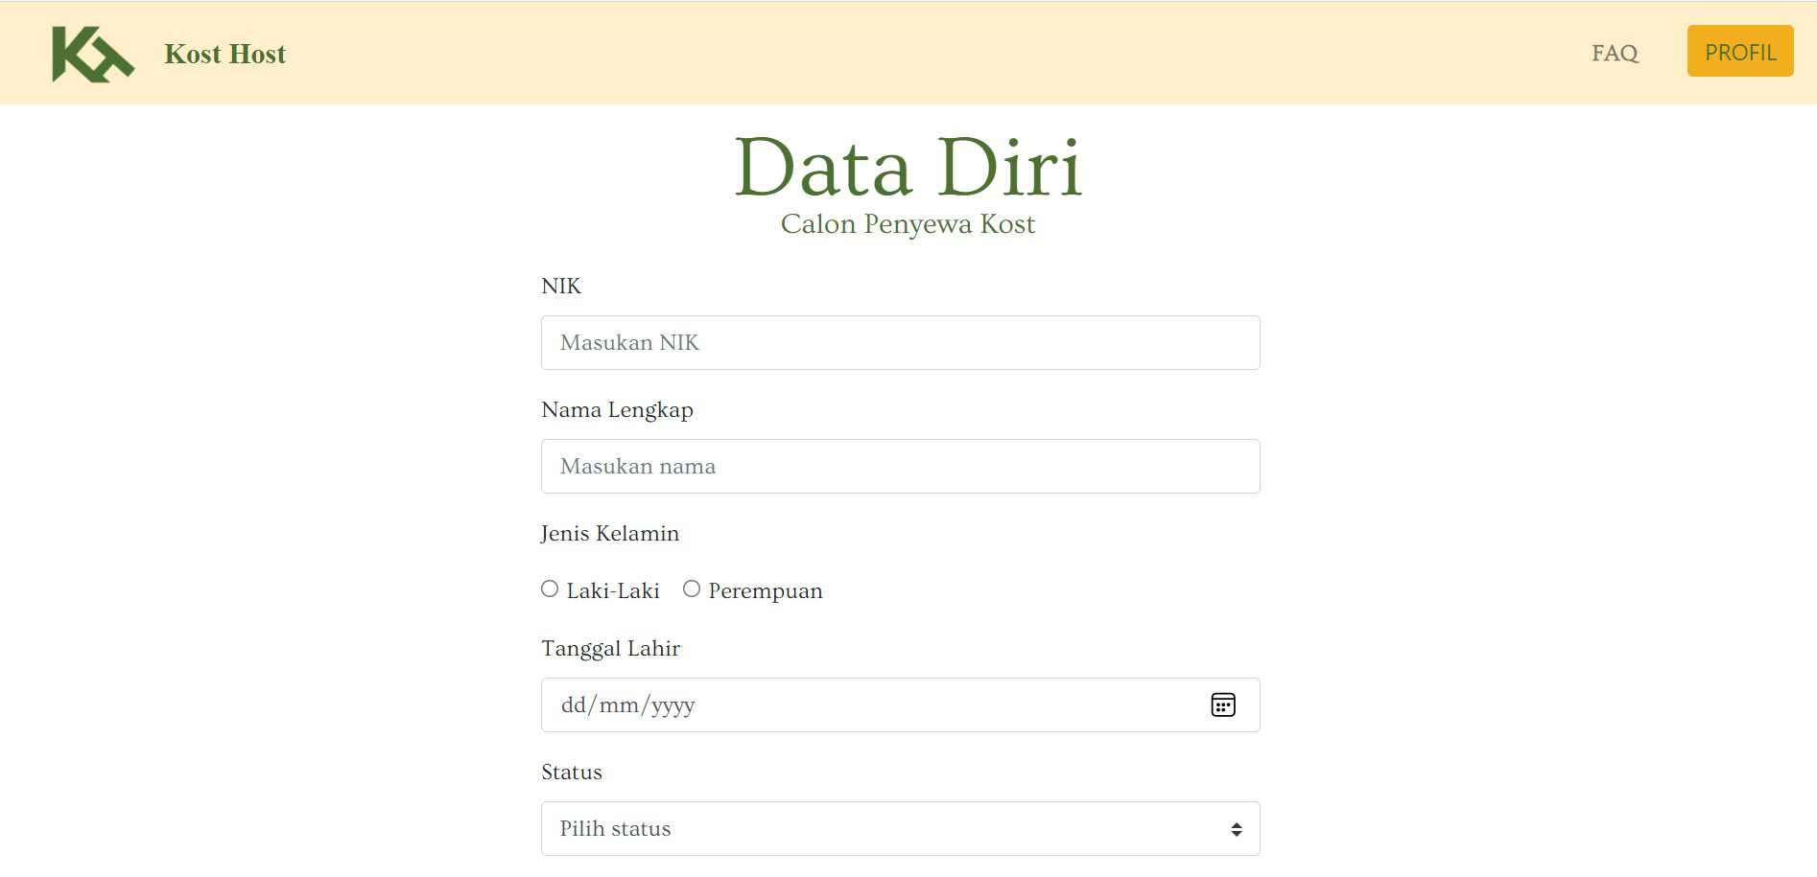

Slide 30
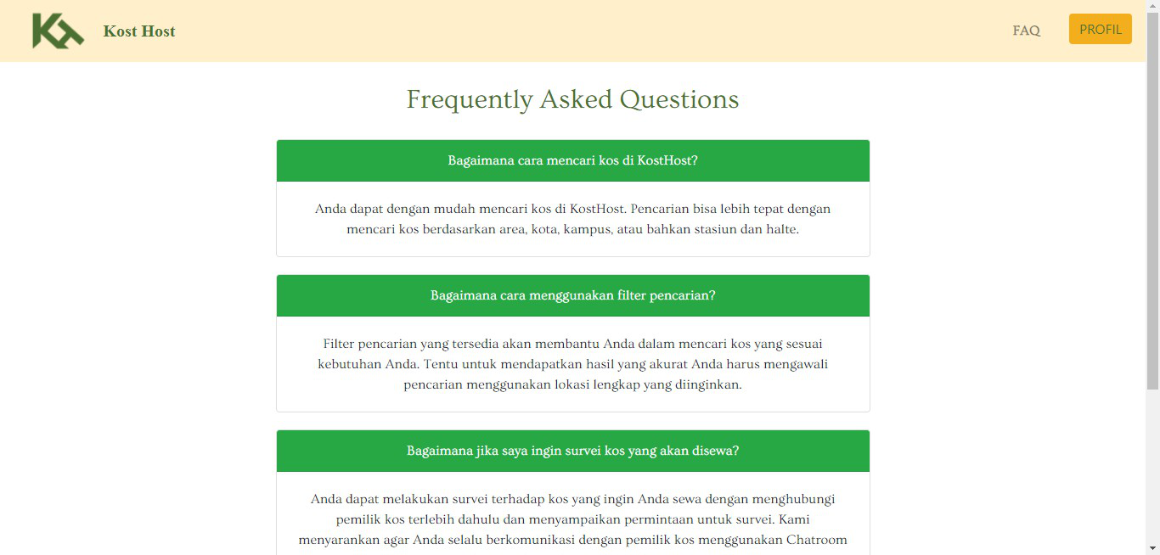

Slide 31
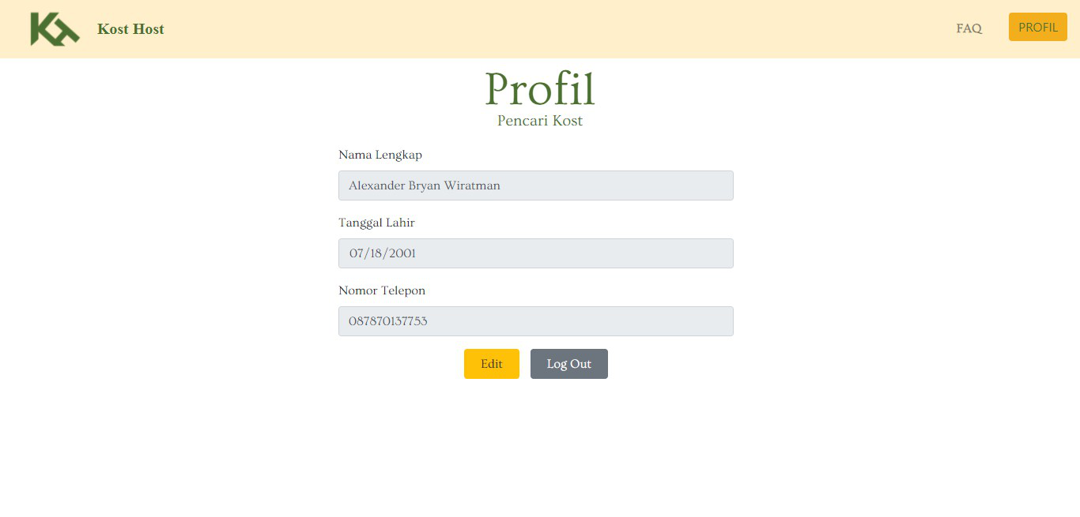

Slide 32
